Slide 1
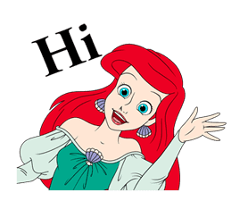
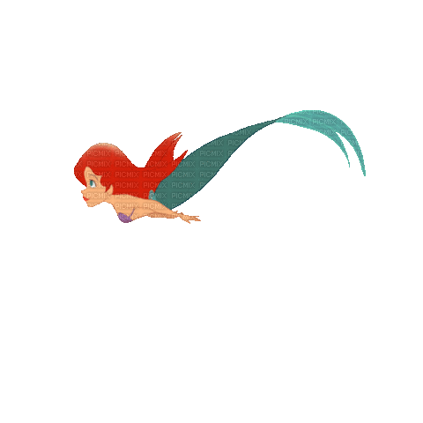
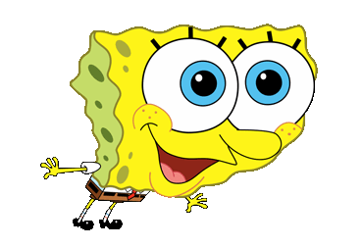
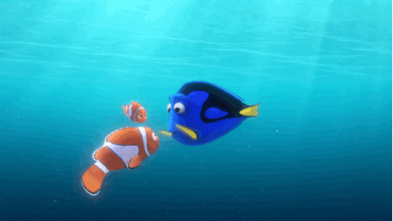
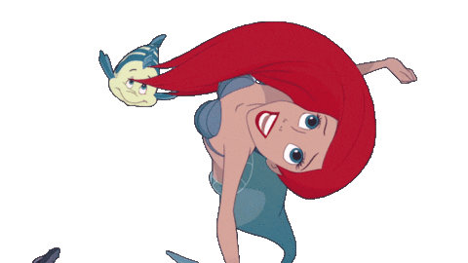
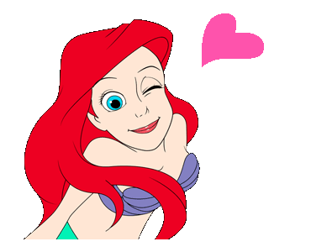

Slide 3
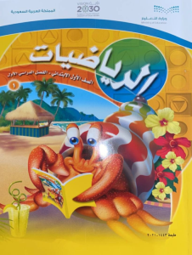
وقت الرياضيات مع نيمو
المادة: الرياضيات
الاحد
27-6-1443هـ
ص 18 +19

Slide 4
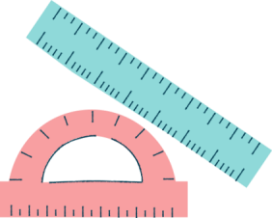
المادة
الرياضيات
توكلنا على الله
ص 18 +19

Slide 5
ماهو شعورك اليوم

Slide 6
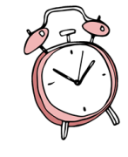
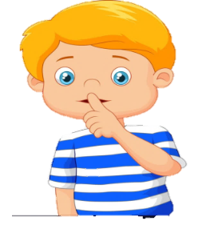
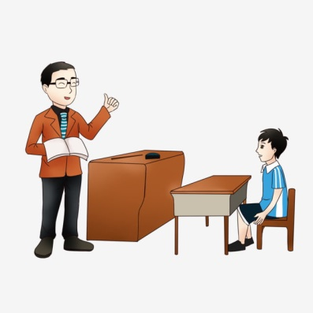
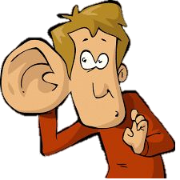
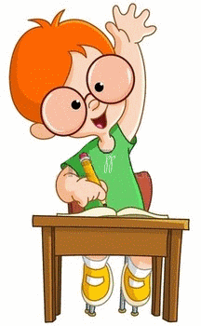
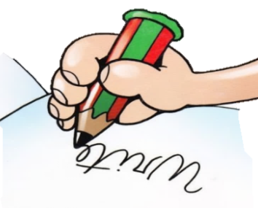
أغلق الصوت
قوانين فصلنا الافتراضي
أَبْتَعِد عَنْ الضّجيج
استمع إلى إجابات
أصدقائي ولا أقاطعهم
انتظر
دورك للمشاركة
أَسْتَمِع بِتِرْكيز
إغلاق المايك وعدم فتحة إلا بسماع أسمي
أًدَوِّن مُلاحَظاتي

Slide 7
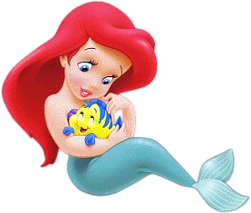
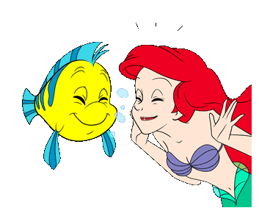
هل انتم مستعدون
المادة: الرياضيات
الاحد
27-6-1443هـ
ص 18 +19
الدرس
( اختبار منتصف الفصل + (مراجعة تراكمية
“الدروس 1, 2 , 4,3“
فكرة الدرس
نكون جمل الجمع ونجد ناتج الجمع ونجمع الى الصفر

Slide 8
27 - 6
ص 19
ص 18

Slide 9
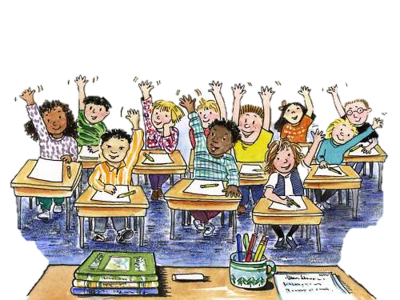
تسجيل الحضور
المادة
الرياضيات
ص 18 +19
الاحد
27-6-1443هـ

Slide 10
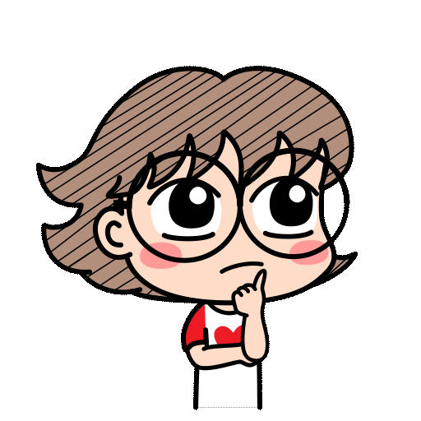
.
3- أكتب جملة الطرح :
1- احكي قصة عددية مستعملاً قطع العد ,لتمثل قصة الطرح:
3
=
1
-
4
3
2- أكتب العدد المناسب:
0
=
8
-
8
3
1
5
=
0
-
5

Slide 11
.
3- أكتب جملة الطرح :
1- أكتب العدد المناسب :
0
5
0
=
9
-
9
6
=
0
-
6
2- أكتب جملة الطرح :
4
4
=
4
-
8

Slide 12
فديو الدرس
الدرس (اختبار منتصف الفصل 5( الدروس 1 , 2, 3, 4)
+ مراجعة تراكمية ( الفصول 1-4 )

Slide 13
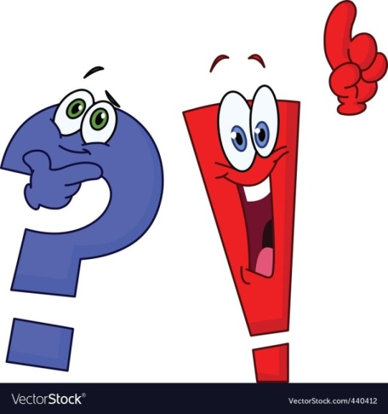
وقت المرح
مع أريل حورية البحر وسبونج بوب
هل انتم مستعدون

Slide 14
اختر الاجابة الصحيحة

Slide 15
أختر الشخصية لتحصل على السؤال

Slide 16
ساعد شفيق الحبار باختيار جملة الطرح الصحيحة :
9 – 0= 9
9 – 9 =

Slide 17
تقف على صخرة بسيط
عشر فراشات ,
اذا طارت واحدة فكم يبقى فراشة؟
10
9

Slide 18
في مختبر شمشون 3 ثعابين فقد واحد منها في البحر كم بقي لديه؟
2
3

Slide 19
عدد الحيوانات البحرية
في مطعم مستر سلطع هي
4
صفر

Slide 20
يحب بسيط كرة القدم الا انه فقد بعض منها على الشاطئ , كم بقى معهُ من الكرات؟
3
7

Slide 21
عدد السمكات التي اكلها حلزون هو؟
8
4

Slide 22
لدى حورية البحر أريل قطط اهدت صديقها السمكة فلته قطتين ,
كم بقي معها؟
5
3

Slide 23
جملة الطرح الصحيحة هي
6-6=0
6-0=6

Slide 24
ساعد الاميرة أريل في كتابة جملة الطرح
8+2=10
10-2=8

Slide 25
أكتب جملة الطرح
2-0=2
1+1=2

Slide 26
أحسنتم

Slide 27
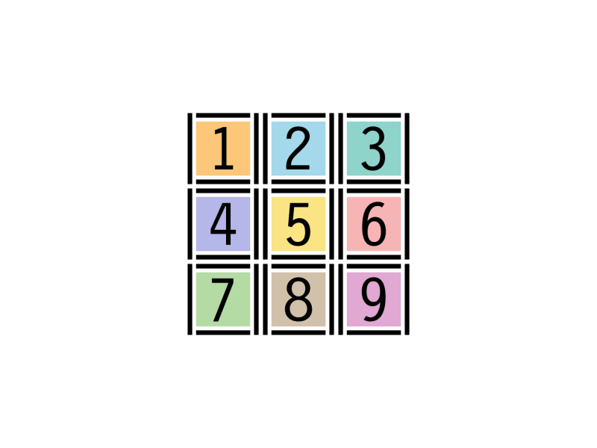
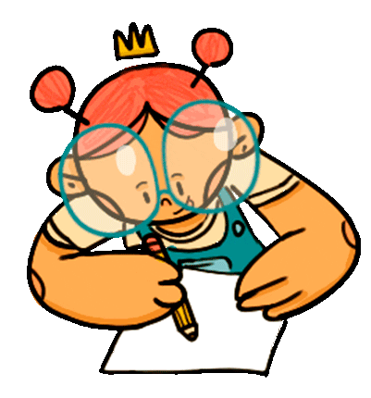
الواجب
مراجعة الدروس السابقة والاستعداد للدرس القادم
التدريب مهم تدربي دائماً

Slide 28
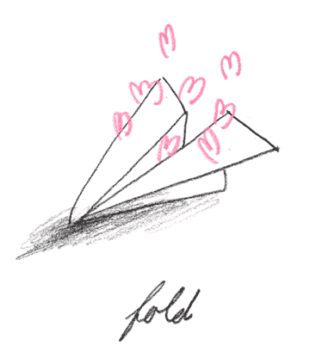
تحدث مع عائلتك
في نهاية اليوم
ماذا تعلمنا في درس اليوم ؟
ما هو تقيمك لدرس اليوم ؟
Jcliiio

Slide 29
نستمتع باقي اليوم
ندعو الله دائماً
... صفي العجيب انتم رائعون...
إلى الْلِقاء أَتَمنى لَكم يَوْمَاً ممتع…..
انتهت حصتنا بالتوفيق والتيسير
ننجز العمل بإتقان
دمتم بحفظ
الرحمن ورعايته
Jcliiio
لا تنسـوا الضغط على علامة السماعة الحمراء للخروج

Slide 30
ACTIVITY TIME
انتهينا

Slide 33
.............................

